Slide 1


ÖTLETEK ÉS TANÁCSOK
AZ ÉGHAJLATVÁLTOZÁS OKOZTA VILLÁMÁRVIZEK ÉS ASZÁLYOK
KÁROS HATÁSAINAK CSÖKKENTÉSÉRE
Farkas István Tamás, társelnök
Magyar Természetvédők Szövetsége
ifarkas@mtvsz.hu

Slide 2

Belterületi csapadékvíz-elvezetési infrastruktúra projekt
Uraiújfalu község önkormányzata a Vas Megyei Önkormányzati Hivatallal együttműködve
Belterületi csapadékvíz-elvezetési infrastruktúra fejlesztése
65 554 520 Ft vissza nem térítendő támogatás
Mindenki tehet olyan lépéseket, amelyek
hozzájárulnak a károk mérsékléséhez
TOP-2.1.3-16-VS1-2021-00033

Slide 3
Mi is tehetünk az éghajlatváltozás okai ellen
Kevesebb földgázt, kőolajat, szenet kell használni:
Szigeteljük házainkat, hogy kevesebb fűtőanyagra legyen szükség!
Intézzük úgy ügyeinket, hogy kevesebbet kelljen közlekedni!
Energiatakarékos háztartási gépeket vásároljunk!
Helyben termelt élelmiszereket vásároljunk, vagy mi termeljük meg élelmünk egyrészét!

Slide 4
Az éghajlatváltozás hatása napjainkban
Aszályos időszakos szaporodása – elmúlt száz évben – 100 mm csökkenés a megyében
Rövid idő alatt lezúduló csapadék – villámárvizek
Szélviharok

Slide 5
Mezőgazdaság, külterület
Telepítsünk mezővédő erdő vagy cserjesávot
Ne hagyjuk fedetlenül a szántóföldet
Alakítsunk ki gyepes beszivárogtató teknőt
Dombos vidékeken alakítsunk ki sáncokat

Slide 6
A kertben
Alakítsunk ki kerti tavat, tókát
Alkalmazzuk a mulcsolást kertünkben
Használjuk a mélymulcsos kertművelést
Óvjuk a talajvizek tisztaságát - akadályozzuk meg a mérgek, oldószerek, olajok talajvízbe jutását

Slide 7
A ház körül
Tisztítsuk rendszeresen az ereszt, alkalmazzunk lombfogót
Kerüljük a burkolt felületek kialakítását, alkalmazzunk vízátereszű burkolatokat, füves területeket udvarunkon.
Védjük az épület alapozását szivárgó beépítésével.
Gondoskodjunk a vízelvezető árok tisztán tartásáról!
A füves árkokat rendszeresen kaszáljuk, az eltömődéseket szüntessük meg, különösen a hidak, átereszek esetén.
Használjunk hófogót

Slide 8
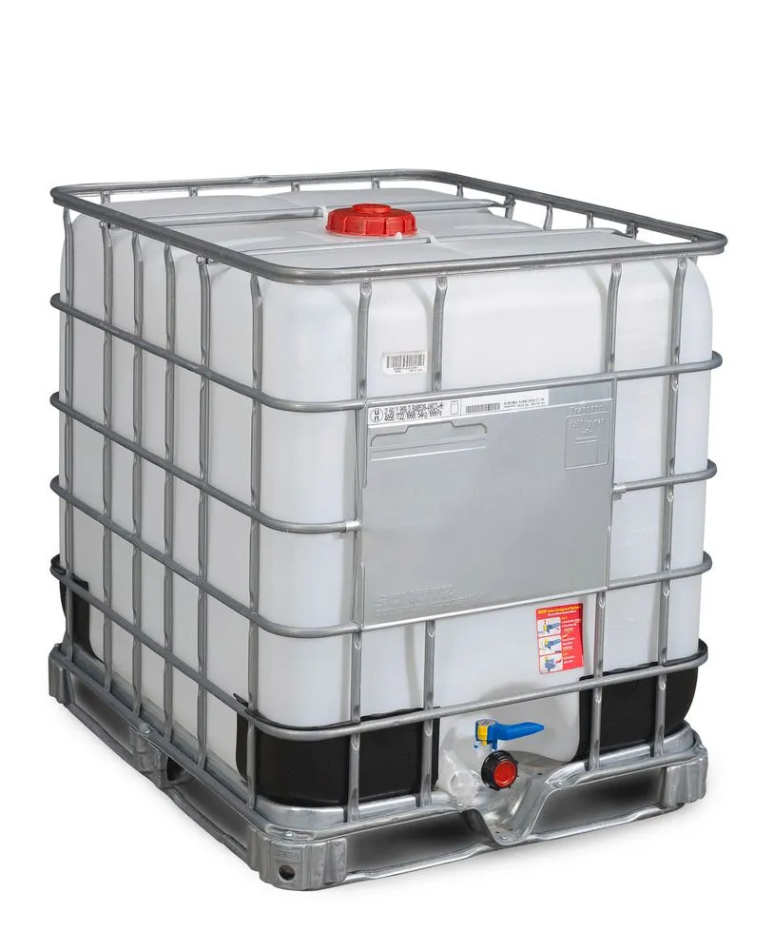
Esővízgyűjtés
Gyűjtsük az esővizet.
Könnyen és olcsón megoldható a csapadék gyűjtése az ereszcsatorna alá helyezett tartály segítségével.
Használjuk széleskörűen az esővizet.
Kialakíthatjuk úgy a házi vízrend-szerünket, hogy az összegyűjtött esővizet a locsolás mellett más célokra is használjuk, mint például mosás, WC öblítés.

Slide 9
Víztakarékosság
Bánjunk a vezetékes vízzel takarékosan. Ne folyassuk mosogatáskor, mosáskor feleslegesen a csapot, tisztálkodáskor inkább a zuhanyozást válasszuk a kádfürdő helyett.
Óvjuk a települési szennyvíz rendszert.
Ne öntsünk veszélyes anyagokat a szennyvíz csatornába.
Ne kössük rá az ereszcsatornát a szennyvízhálózatra

Slide 12

Köszönöm a figyelmet!
ifarkas@mtvsz.hu

